Slide 1
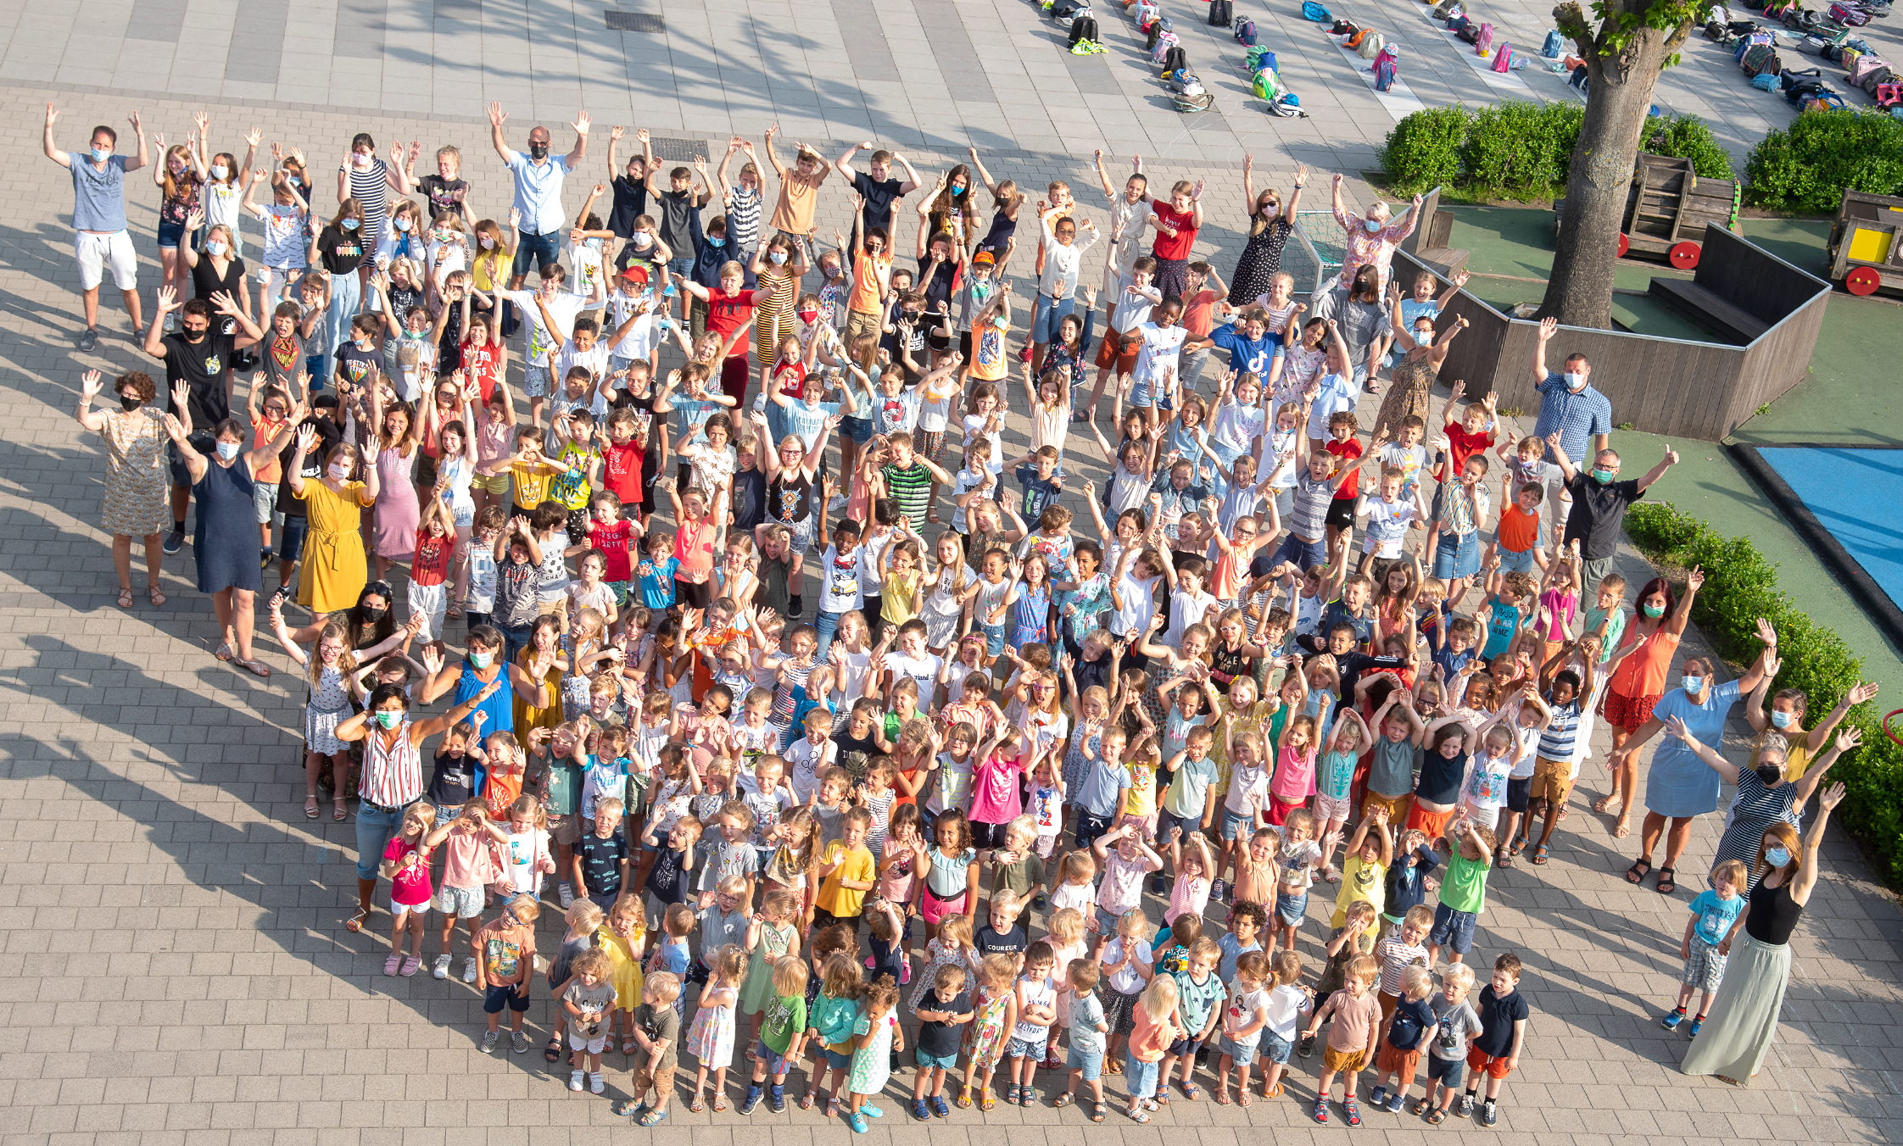
Bent u op zoek naar de beste school voor uw kind?

Slide 2
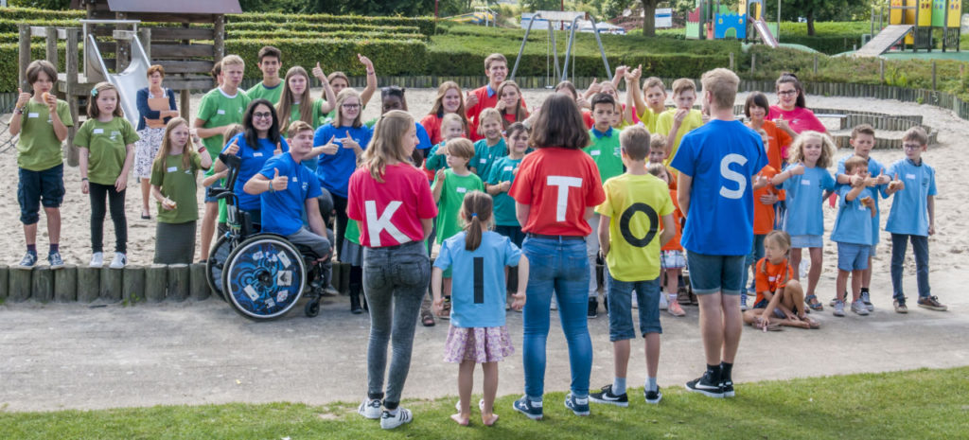
Schoolbestuur KITOS vzw
Basisschool Sint-Jan te Tisselt
Basisschool Sint-Joris te Blaasveld
Basisschool Sint-Lambertus te Muizen
Basisschool De Ham te Mechelen
Basisschool ursulinen te Mechelen
Basisschool Hagelstein te Sint-Katelijne-Waver
Basisschool De Basis te Duffel
Montessorischool te Duffel
Secundaire school Colomaplus te Mechelen
Secundaire school Ursulinen te Mechelen
Secundaire school College Hagelstein te Sint-Katelijne-Waver
Secundaire school Sint-Norbertuscollege te Duffel
Hoger beroepsonderwijs HBO5 verpleegkunde te Duffel
Internaat Peda Rooienberg te Duffel

Slide 3
schoolvisie
GeLOVEn
Vele kleine druppels maken een grote plas
Waarden en normen in een hedendaagse Christelijke context
Respect voor elkaar en voor elke geloofsovertuiging
GeLOVEn in jezelf en in elkaar
Iedereen is uniek
Een hart hebben voor…

Slide 4
schoolvisie
Goesting
Ga je mee met ons op reis? Je rugzak dragen we samen 😉
Kwaliteitsvol onderwijs
Samen leren, ontdekken, spelen, beleven, …
Elk kind is anders maar wij nemen iedereen mee op onze Sint-Jan reis
Doelgericht werken: klaarstomen voor het secundair onderwijs en de wereld

Slide 5
schoolvisie
Enthousiasme
Samen stralen we STERk
Iedereen mag stralen
Je goed in je vel voelen is een voorwaarde om te kunnen leren
Enthousiaste leerkrachten zorgen voor een positieve leeromgeving
Leerlingen warm maken om te leren
Ons mediagebruik in alle klassen is een grote troef

Slide 6
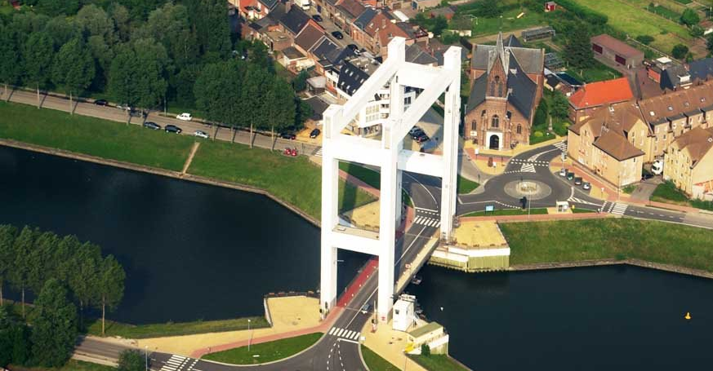
schoolvisie
Zorgzaam
Een brug bouw je langs twee kanten
Samen de overkant van de brug bereiken, ieder op zijn eigen tempo en niveau
Wie het nodig heeft dagen we uit, wie het moeilijk heeft nemen we bij de hand
Het beste halen uit elk kind, iedereen heeft talent

Slide 7
schoolvisie
Samen
Samen bereiken we meer
Onze klasdeuren die voor iedereen wagenwijd openstaan
Een transparante communicatie, want praten met elkaar werkt
Een hechte samenwerking tussen leerlingen, ouders, leerkrachten en externen
Kinderen de kans geven om hun hart te luchten, praten versterkt de emotionele ontwikkeling

Slide 8
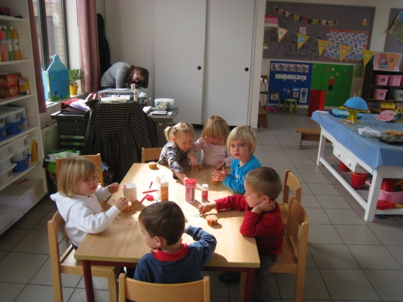
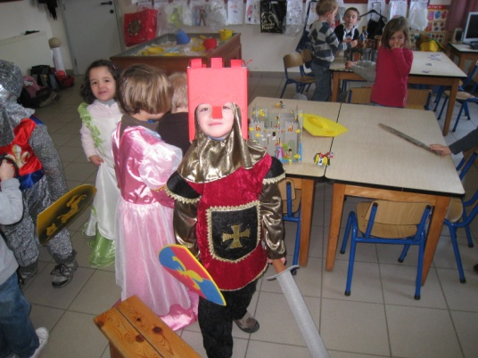
Goesting
in de kleuterschool
Jongste kleuters starten in kleine groep, aparte in- en uitgang
Ondersteuning van kinderverzorgster
Van experimenteel tot zeer gericht
Al spelend leren … activiteiten in de kring, in de hoeken
Zwemmen vanaf 3K
Een nauwgezette zorgwerking
Uitstappen, toneel en sportactiviteiten binnen
de maximumfactuur (45 euro)

Slide 9
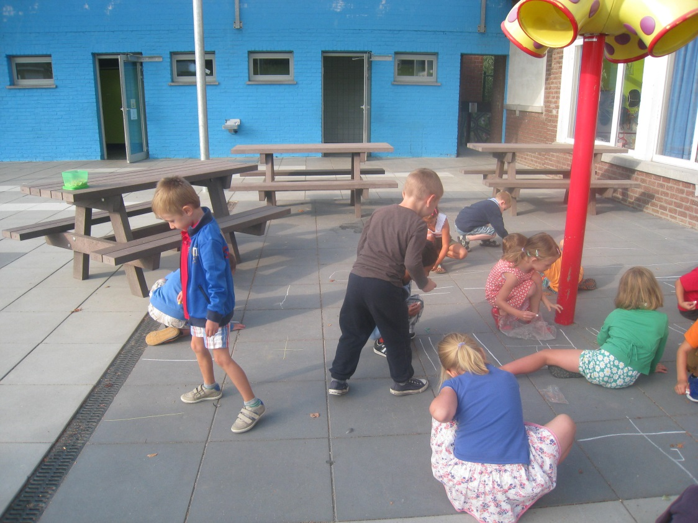
Enthousiasme
Zorg in de kleuterschool
niet alleen op cognitief vlak, maar op alle domeinen
Het welbevinden van onze kleuters is een zeer belangrijke pijler

Slide 10
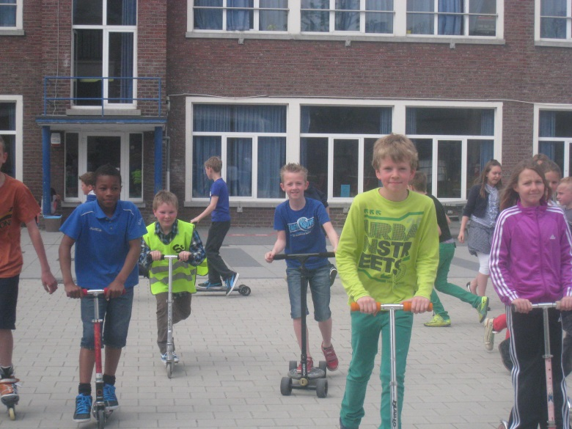
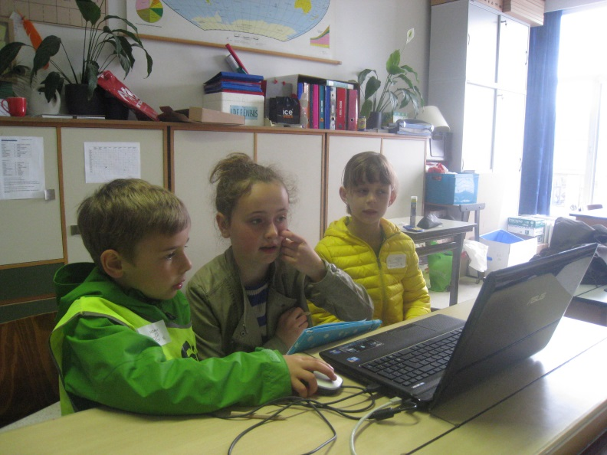
Enthousiasme
in de lagere school
van elk leerjaar slechts één klas
een nauwgezette zorgwerking
fietsklassen in de 2de graad
zeeklassen – bosklassen in de 3de graad
uitstappen, toneel en sportactiviteiten
binnen de maximumfactuur (90 euro)

Slide 11
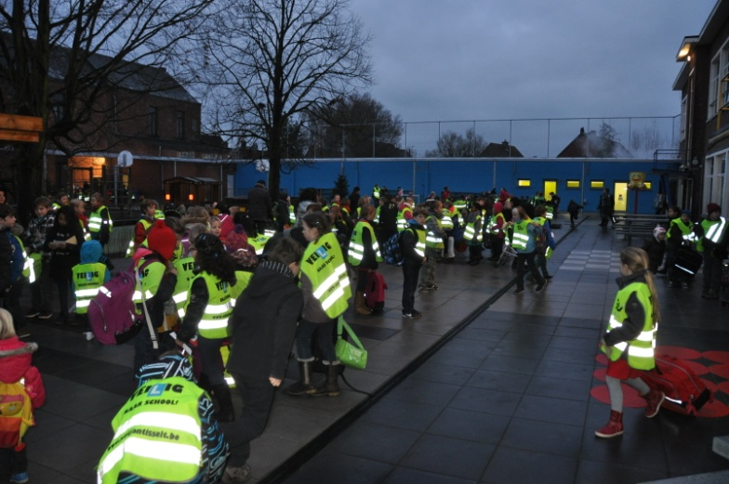
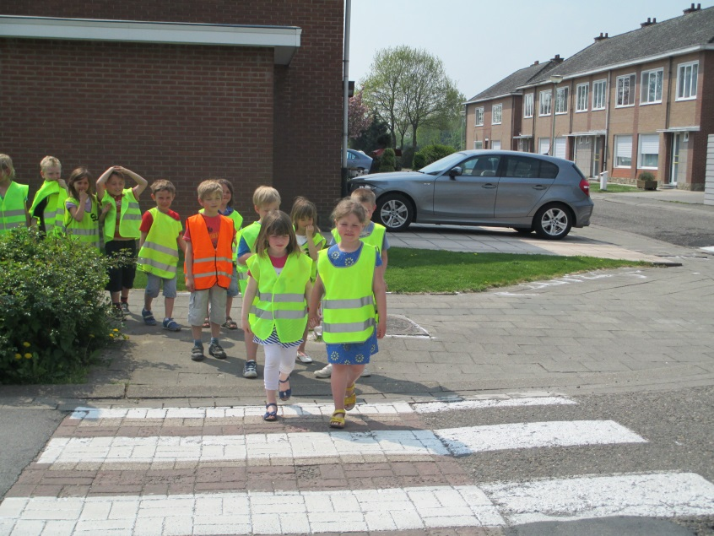
Zorgzaam
Duurzaam naar school
Zichtbaar onderweg
Veilige schoolomgeving
Stap – en fietsbehendigheid

Slide 12
Samen
kennismakingsavond voor de ouders van de instappers met alle nuttige info …
openklasdag voor de instappers
infoavond voor alle ouders (begin van ieder schooljaar) : hoe ziet een klasdag eruit ? Wat mag je verwachten ?
Oudercontacten : 3x / jaar
Website
Ouderraad

Slide 13
Samen
Engagementsverklaring in het schoolreglement :
op tijd naar school komen
aanwezig zijn op oudercontacten
aanwezig zijn op infoavonden
positieve houding t.o.v. het Nederlands

Slide 14
Samen
Aanwezigheid kleuterschool
Voorwaarden groeipakket:
3-jarigen: 150 halve dagen
4-jarigen: 185 halve dagen
5-jarigen: 290 halve dagen

Slide 15
Praktisch
Schooluren
van 8.30 u. tot 12.10 u.
van 13.20 u. tot 15.20 u.

Slide 16
Praktisch
Middagopvang
(40 cent per beurt)
Te betalen voor- en naschoolse opvang:
(40 cent per begonnen kwartier)
van 7.00 u. tot 8.00 u.
van 15.45 u. tot 18.00 u.
woensdag : 12.30 u. – 13.00 u.

Slide 17
Praktisch
initiatief : LOP Willebroek
Alle scholen van Willebroek hebben dezelfde afspraken gemaakt.
Waarom ?
vermijden van kampeertoestanden
stijging van het aantal instromers in Willebroek
transparant maken
naar school in de buurt
sociale mix bevorderen

Slide 18
Tijdslijn aanmelden – inschrijven geboortejaar 2020
Maximumcapaciteit per geboortejaar / per klas : 26 kinderen
Broers en zussen en kinderen eigen personeel ingeschreven vanaf 08/11/2021 t/m 23/12/2021
Nieuwe kinderen aanmelden op https://willebroek.aanmelden.in
vanaf 23/02/2022 (9 uur) t/m 31/03/2022 (16 uur)
Toewijzingsresultaten uiterlijk 29/04/2022
inschrijven van aangemelde kinderen in de betreffende school vanaf 02/05/2022 t/m 25/05/2022 (op afspraak)
Vrije inschrijvingen vanaf 01/06/2022

Slide 19
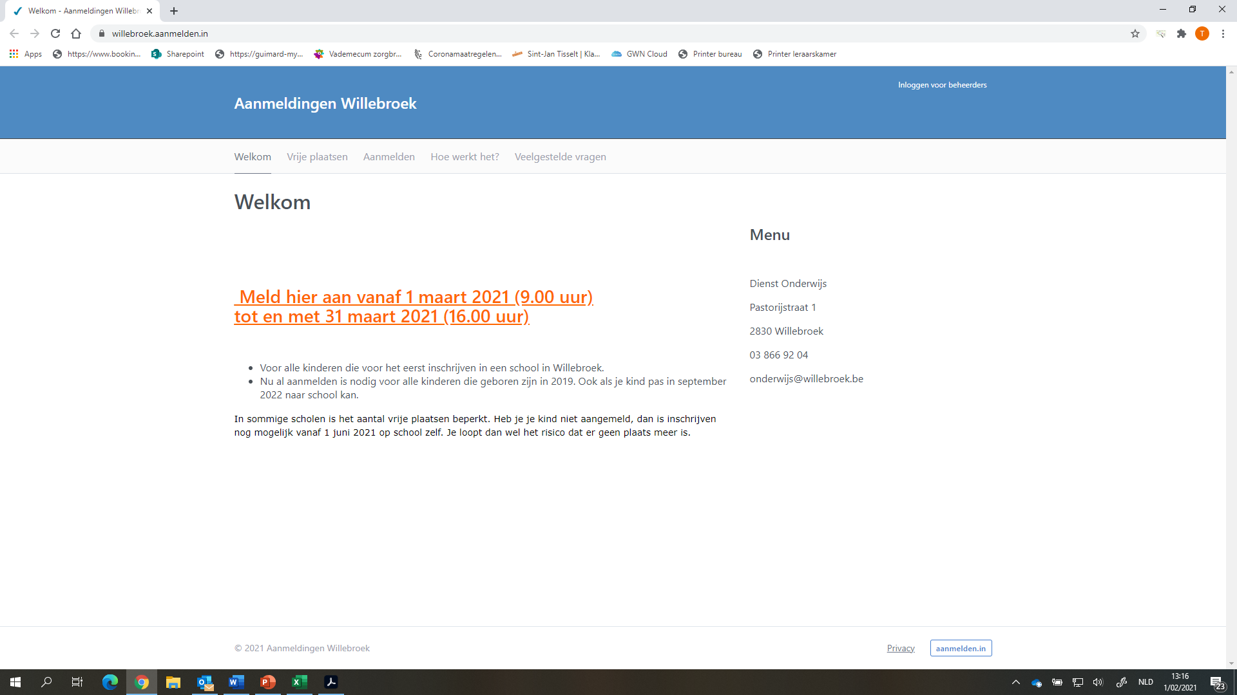
Willebroek.aanmelden.in

Slide 20
Tijdslijn aanmelden – inschrijven geboortejaar 2020
Identiteitsgegevens
Adresgegevens
Gegevens betreffende de indicatoren
Schoolkeuze : max. 3 vestigingsplaatsen
alle aangemelde kinderen worden geordend op
basis van de eerste schoolkeuze
Datum van aanmelden – geen belang
bij een tekort aan plaatsen : selectie op basis van wie het dichtst bij de school woont (vogelvlucht)
na verwerking van alle aanmeldingen : een brief

Slide 21
Wanneer inschrijven? Wanneer instappen?
Inschrijven vanaf 03/05/2022 (afspraak maken!): akkoord reglement, vragenlijst indicatoren, Kids-ID, algemene leerlingengegevens Foute informatie betekent niet inschrijven!
Vanaf 1 juni 2021 kunnen alle overblijvende plaatsen ingevuld worden (= een gerealiseerde inschrijving)
Instappen : de eerste instapdatum nadat je kleuter 2,5 jaar werd. (https://onderwijs.vlaanderen.be/nl/bereken-de-instapdatum-voor-je-kleuter)

Slide 22
Contingentering
Om een sociale mix te bekomen binnen Willebroek … inschrijven in twee contingenten voor °2020, °2019 en het eerste leerjaar
Indicatorleerlingen:
- Thuistaal
- Opleidingsniveau moeder
- Schooltoelage
Niet-indicatorleerlingen:
Voor schooljaar 2022 – 2023 : streefnorm 13 - 13

Slide 23
Wat betekent dit voor Sint-Jan ?
26 kleuters = maximum capaciteit
niet-indicator | Indicator
13 | 13 | contingentering
11 | 3 | ingeschreven broers en zussen
2 | 10 | vrije plaatsen

Slide 24
Voor meer informatie
Voor meer informatie over deze afspraken kunt u contact opnemen met :
de voorzitter van het LOP: Mevr. Katja Mampaey
katja.mampaey@willebroek.be
de deskundige van het LOP: Mevr. Nanda Dreesen
nanda.dreesen@ond.vlaanderen.be – 0479 79 49 65

